Slide 1

算法设计与分析
——复习提纲

Slide 2
第一章 算法引论
复习要点:
  什么是算法,它的特点，算法与程序联系与区别。
  算法设计的一般过程
  算法复杂性的基本概念（重点）

Slide 3
算法与程序
清晰,无歧义
确定性
确定性
零个或多个外部量
输入
输出
输入
输出
算 法
程 序
至少一个量
有限性
有限性
每条指令：
执行次数有限，执行时间有限

Slide 4
算法分析的基本原则
正确性
  定义：在给定有效输入后，算法经过有限时间的计算并产生正确的答案，就称算法是正确的。
  正确性证明的内容：
    方法的正确性证明——算法思路的正确性。证明一系列与算法的工作对象有关的引理、定理以及公式。
    程序的正确性证明——证明所给出的一系列指令确实做了所要求的工作。
  程序正确性证明的方法：
    大型程序的正确性证明——可以将它分解为小的相互独立的互不相交的模块，分别验证。
    小模块程序可以使用以下方法验证：数学归纳法、软件形式方法等。

Slide 5
算法分析的基本原则
工作量——时间复杂性分析
  计量工作量的标准: 对于给定问题，该算法所执行的基本运算的次数。
  基本运算的选择：根据问题选择适当的基本运算。
问题 | 基本运算
在表中查找x | 比较
实矩阵相乘 | 实数乘法
排序 | 比较
遍历二叉树 | 置指针

Slide 6
算法分析的基本原则
占用空间——空间复杂性分析
  两种占用：
    存储程序和输入数据的空间
    存储中间结果或操作单元所占用空间——额外空间
  影响空间的主要因素：
    存储程序的空间一般是常数(和输入规模无关)
    输入数据空间为输入规模O(n)
  空间复杂性考虑的是额外空间的大小
  如果额外空间相对于输入规模是常数，称为原地工作的算法。

Slide 7
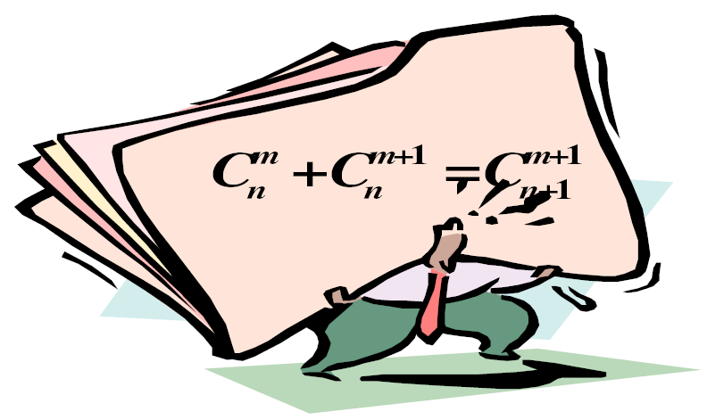
算法问题求解基础
理解问题
算法是问题的程序化解决方案。
决定：计算方法；
精确和近似的解法；
数据结构；
算法设计技术；
设计算法
正确性证明
分析算法
根据算法写代码

Slide 8
什么是好的算法
好的算法 一个好的算法应具有以下4个重要特性:
  正确性（correctness）：算法的执行结果应当满足预先规定的功能和性能要求。
  简明性（simplicity）：算法应思路清晰、层次分明、容易理解、利于编码和调试。
  效率（efficiency）：算法应有效使用存储空间，并具有高的时间效率。
  最优性（optimality）：算法的执行时间已达到求解该类问题所需时间的下界。

Slide 9
算法复杂性
算法运行时所需要的计算机资源的量
算法复杂性
考虑时间资源
考虑存储器资源
时间复杂性
空间复杂性
需要时间资源的量
需要空间资源的量

Slide 10
算法复杂性分析
算法复杂性分析的依赖因素
  要解问题的规模——用N表示
  算法的输入——用I表示
  算法自身——用A表示
  C=F(N,I,A)
  ——C：算法复杂性

Slide 11
时间复杂度
  一般情况下，不可能也没有必要总是对规模为n，基本运算O_{i}的执行次数e_{i}分别进行统计分析。
  T(N,I)还需进一步简化，只在某些有代表性的合法输入中去统计相应的e_{i}来评价其复杂性。
  一般只考虑三种情况下的时间性：最坏情况、最好情况和平均情况下的复杂性，分别记为T_{max}(N)、 T_{min}(N)和T_{avg}(N)

Slide 12
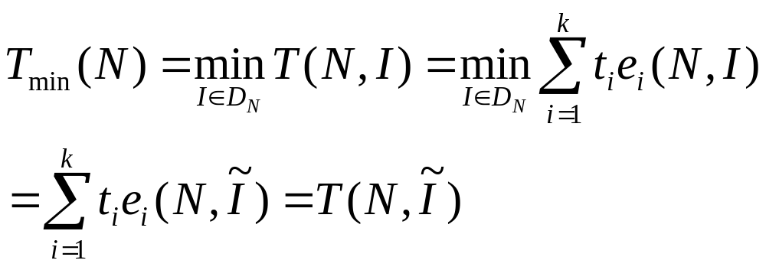
三种时间复杂性——最好情况
最好情况
Ĩ是D_{N}中使T(N, Ĩ)达到T_{min}（N）的合法输入

Slide 13
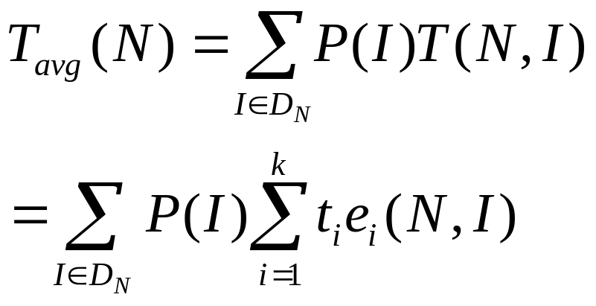
三种时间复杂性——平均情况
平均情况
P(I)是算法的应用中出现输入I的概率，一般可以假设输入等概率，即1/n

Slide 14
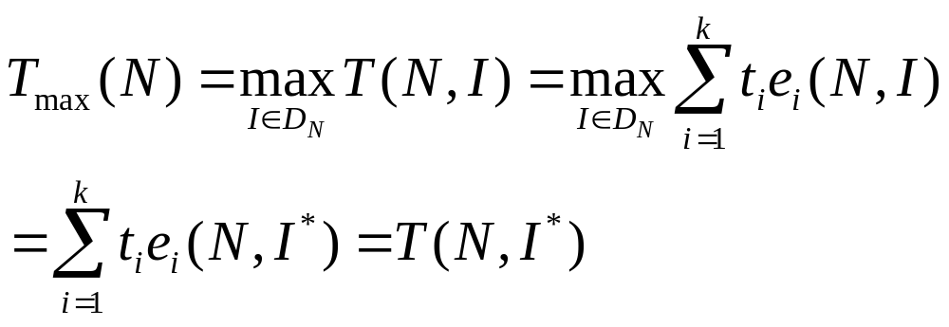
三种时间复杂性——最坏情况
最坏情况
I*是D_{N}中使T(N,I*)达到T_{max}（N）的合法输入
以上三种情况的复杂性从不同角度来反映算法的效率，各有其局限性和用处，但操作性最好且最具有实用价值的是最坏情况下的时间复杂性。
如果无特别说明，T（N）=T_{max}(N)

Slide 15
复杂性渐近性态
要求用计算机解决的问题越来越复杂，规模越来越大，对这类问题的求解算法作复杂性分析具有特别重要的意义。
人们提出了对于规模充分大、结构又十分复杂的问题的求解算法，其复杂性分析应如何简化的问题，及其复杂性函数f(n)的上界或下界的问题。
分析算法的时间复杂性的目的是为了比较完成同一功能的程序的算法之间的最主要的差别。
  两个算法执行步数分别是3n+2和3n+20，则两个算法的时间复杂性不会有太大的差别，这两个程序的时间复杂性至多相差一个常数倍。
  对于两个具有时间复杂性2^{n}和cn的两个算法，对于充分大的n，两者的复杂性差别是很大的。
要引进渐进符号(asymptotic notation)，用以描述大型实例特征下时间或空间复杂性。

Slide 16

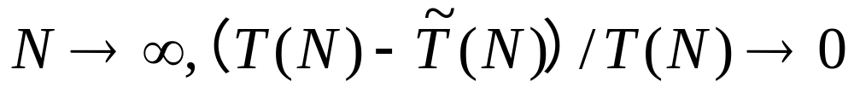
复杂性渐近性态
假设T(N)为算法A的复杂性函数
  一般说来，当N->∞,T(N)-> ∞
  对于T(N)，如果存在
  当
  则称 是T(N)当N->∞时的渐近态，或称 是算法A当N->∞的渐近复杂性。

Slide 17
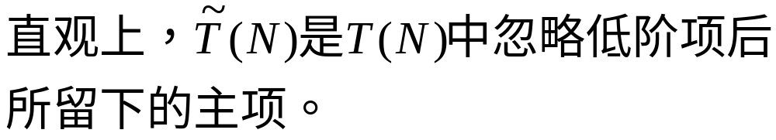
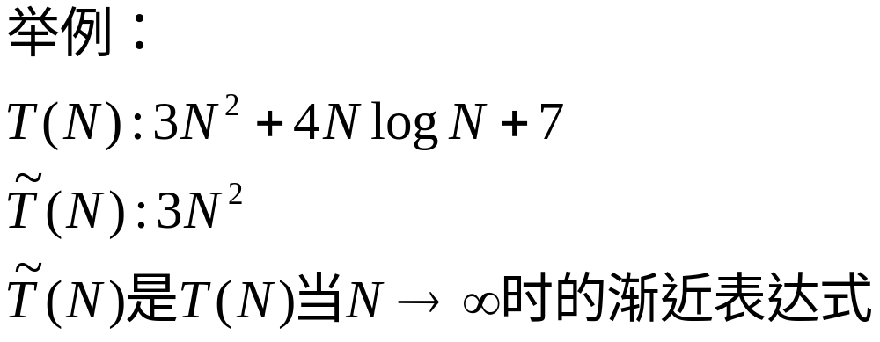
log的底数为2

Slide 18
在引入复杂性渐近性态的概念后算法复杂性分析的方法与步骤
  ——只考虑当问题的规模充分大时（N->∞)，算法复杂性在渐近意义下的阶。

Slide 19
四种渐近意义下的符号
四种渐近意义下的符号
  O
  Ω
  θ
  o
  假设f(N)和g(N)是定义在正整数集上的正函数

Slide 20
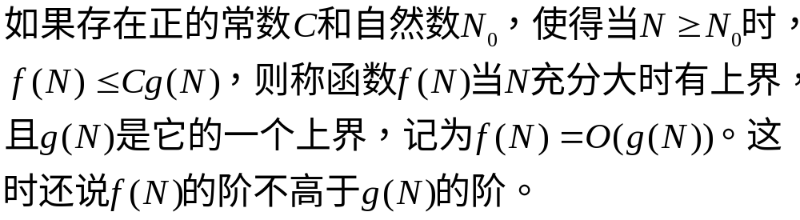
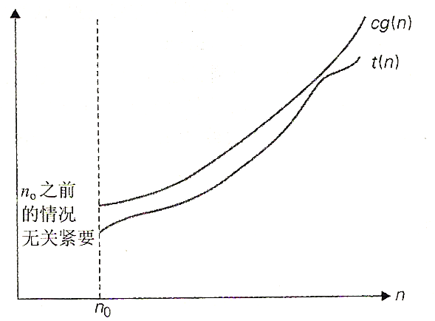

四种渐近意义下的符号之“O”
注：用O评估算法的复杂性，所得到的只是当规模充分大时的一个上界。该上界的阶越低，评估就越精确，结果就越有价值。
算法时间复杂性以多项式为界的有效算法
g通常为下列简单函数单项形式：1,logn,n,nlogn,n²,n³,2^{n},n!

Slide 21
最常见的多项式时间算法的渐近时间复杂度
O(1)＜O(log n)＜O(n)＜O(nlog n)＜O(n²)＜O(n³)
最常见的指数时间算法的渐近时间复杂度
O(2^{n})＜O(n！)＜O(n^{n})

Slide 22
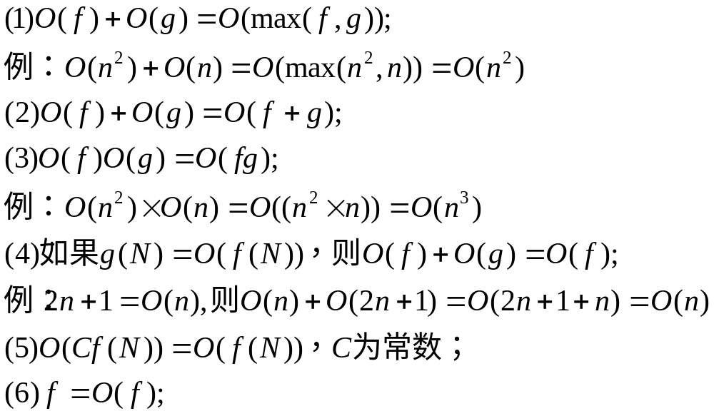
符号“O”的运算规则

Slide 23
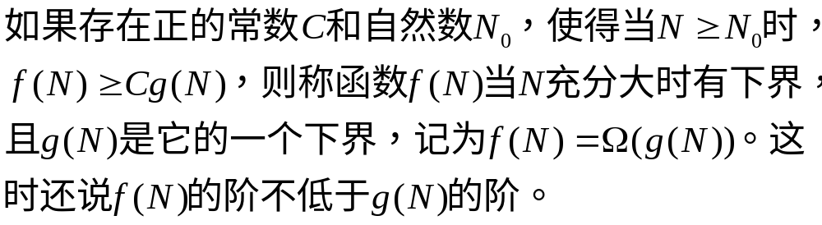
四种渐近意义下的符号之“Ω”
注：用Ω评估算法的复杂性，所得到的只是当规模充分大时的一个下界。该下界的阶越高，评估就越精确，结果就越有价值。

Slide 24
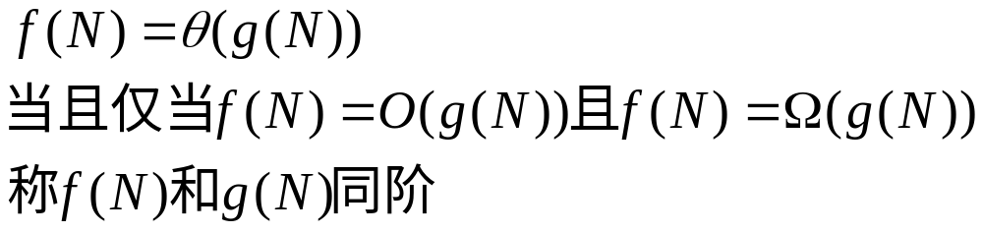
四种渐近意义下的符号之“θ”

Slide 25
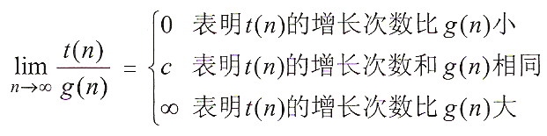
利用极限比较增长次数
f (n)
f (n)
f (n)
f (n)
前两种情况意味着f(n) ∈ O(g(n))
后两种情况意味着f(n) ∈ Ω(g(n))
第二种情况意味着f(n) ∈ Θ(g(n))

Slide 26
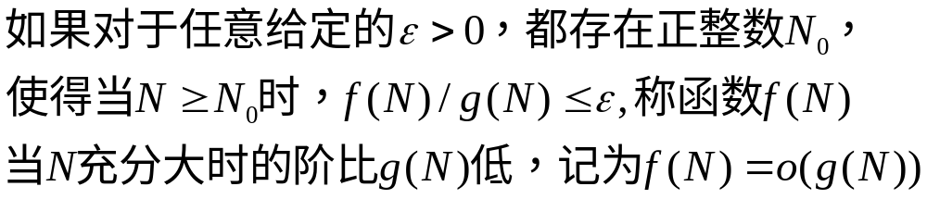
四种渐近意义下的符号之“o”
仅仅使用O表示渐近上界无法反映函数之间的区别
  界2n²=O(n²)是渐近紧确的，但是2n=O(n²)却不是。为了区别二次函数和一次函数的区别，可以用o表示非渐近紧确的上界。

Slide 27
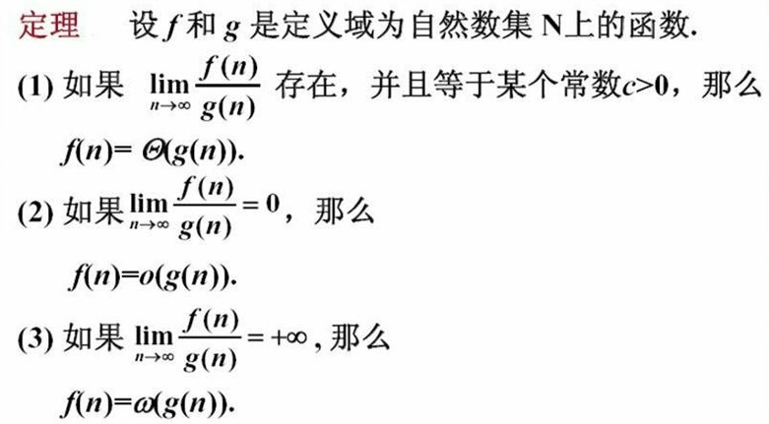
界记号关于渐近阶的定理

Slide 28
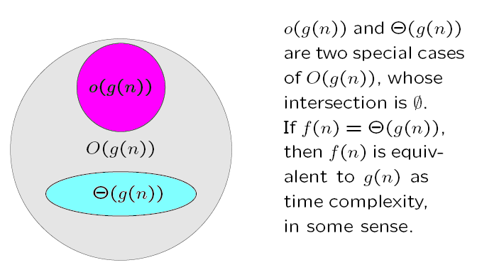
O, o and Θ −notations

Slide 29
课后练习：1-4
(1) 假设某算法的T(n)=3x2^{n}，在某台机上实现并完成该算法的时间为t秒。
如果有一台机的运行速度是前一台机的64倍，则在这台机上用同一算法在t秒内能解多大规模的问题?
t=3x2^{n} =3x2^{n1}÷64
→n1=n+6

Slide 30
课后练习：1-8
(2) 如果T(n)=n²，其余条件不变，则在用t秒时间能解多大规模的问题?
(3) 如果T(n)=8，其余条件不变，则在用t秒时间能解多大规模的问题?
t=64n²=n1²→n1=8n
计算复杂度为常数，故可解任意规模的问题

Slide 31
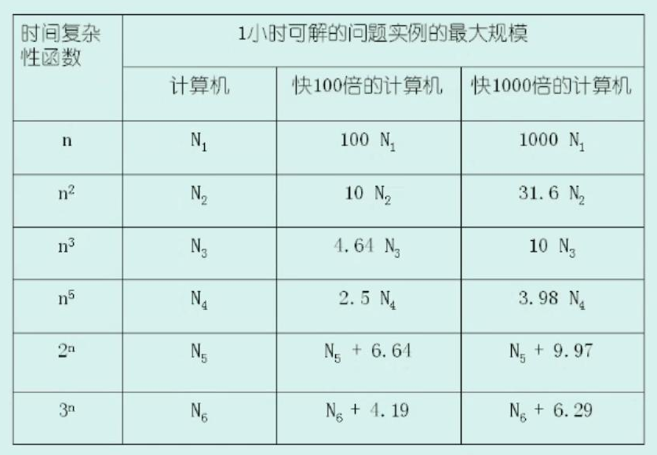
时间复杂性函数变化情况

